Slide 1
Dashboard Indikator Strategis BPS Kabupaten Lombok Tengah
Presentasi Hasil Capstone Project
Kelompok 6
Baiq Agestia Cahya Ilami
Agus Muliadi
M. Fahrurrozi
Jizia Farhani Fikri
Program Studi Teknik Informatika · STMIK Lombok · 2026
Notes:
Pembicara: Baiq Agestia Cahya Ilami (0:45)
Assalamualaikum warahmatullahi wabarakatuh. Yang kami hormati Sofiansyah Fadli, S.Kom., M.Kom., dan rekan-rekan sekalian.
Kami dari Kelompok 6 akan mempresentasikan hasil Capstone Project berjudul “Dashboard Indikator Strategis BPS Kabupaten Lombok Tengah”. Saya Baiq Agestia Cahya Ilami selaku ketua kelompok, bersama Agus Muliadi, M. Fahrurrozi, dan Jizia Farhani Fikri.
Presentasi ini berlangsung sekitar empat belas menit, dimulai dari masalah yang kami angkat, perancangan dan implementasi sistem, hasil pengujian, hingga kesimpulan.

Slide 2
Latar Belakang dan Masalah
Sulit ditelusuri
58
1
58 indikator dalam rekap tabel: tren tidak terlihat, data sulit diunduh.
indikator strategis
Berisiko salah publikasi
2
Pemutakhiran tanpa pemeriksaan langsung menyebarkan kesalahan input.
51 sosial · 7 ekonomi
Periode 2014–2025
BPS Kabupaten Lombok Tengah
Tidak terlacak
3
Tanpa jejak audit, tidak diketahui siapa mengubah apa dan kapan.
Notes:
Pembicara: Baiq Agestia Cahya Ilami (1:15)
BPS Kabupaten Lombok Tengah mengelola 58 indikator strategis, terdiri atas 51 indikator sosial dan 7 indikator ekonomi, untuk periode 2014 sampai 2025. Indikator ini menjadi dasar perencanaan pembangunan daerah.
Kami mengidentifikasi tiga masalah. Pertama, data tersaji dalam bentuk rekap tabel sehingga tren sulit dibaca dan data sulit diunduh oleh masyarakat. Kedua, pemutakhiran angka tanpa tahap pemeriksaan berisiko langsung menyebarkan kesalahan ke publik. Ketiga, tanpa jejak audit, tidak dapat ditelusuri siapa mengubah apa dan kapan.
Ketiga masalah inilah yang menjadi dasar perancangan sistem kami.

Slide 3
Tujuan Proyek
1
2
3
Dashboard publik
Ruang kerja Operator
Hak akses berbasis peran
Filter, tren, rincian, dan unduh Excel tanpa login
Menyusun dan mengajukan usulan pemutakhiran
Publik, Operator, Administrator; diperiksa di server
4
5
6
Alur persetujuan
Isolasi data publik
Jejak audit
Draft, Menunggu Review, Dipublikasikan, atau Ditolak
Publik hanya melihat data yang telah disetujui
Setiap aktivitas penting tercatat dan dapat ditelusuri
Notes:
Pembicara: Agus Muliadi (1:00)
Terima kasih. Saya Agus Muliadi akan menjelaskan tujuan dan metodologi.
Proyek ini memiliki enam tujuan: membangun dashboard publik tanpa login; menyediakan ruang kerja Operator untuk mengusulkan pemutakhiran; menerapkan hak akses berbasis peran yang diperiksa di server; menerapkan alur persetujuan dari Draft, Menunggu Review, hingga Dipublikasikan; menjamin publik hanya melihat data yang telah disetujui; dan mencatat setiap aktivitas penting pada jejak audit.
Integrasi SSO BPS, WebAPI resmi, dan hosting produksi berada di luar ruang lingkup proyek.

Slide 4
Metodologi dan Analisis Kebutuhan
Analisis
Perancangan
Implementasi
Pengujian
Model iteratif-inkremental, tiga iterasi: dashboard publik → ruang kerja dan autentikasi → alur persetujuan, audit, dan penyempurnaan.
AKTOR
AKTOR
AKTOR
Publik
Operator
Administrator
Membaca indikator yang telah dipublikasikan, melihat tren dan rincian, mengunduh data
Menyusun usulan nilai baru, mengajukan untuk ditinjau, memantau status pengajuan
Meninjau, menolak dengan alasan, menyetujui dan memublikasikan, melihat riwayat audit
Notes:
Pembicara: Agus Muliadi (1:15)
Data dikumpulkan melalui studi dokumen atas rekap indikator BPS, analisis proses bisnis pemutakhiran, dan studi pustaka.
Pengembangan menggunakan model iteratif-inkremental. Setiap iterasi melalui analisis, perancangan, implementasi, dan pengujian. Iterasi pertama menghasilkan dashboard publik, iterasi kedua ruang kerja dan autentikasi, dan iterasi ketiga alur persetujuan, jejak audit, serta penyempurnaan antarmuka.
Dari analisis kebutuhan, kami menetapkan tiga aktor. Publik membaca dan mengunduh data. Operator menyusun usulan perubahan. Administrator meninjau, menolak dengan alasan, atau menyetujui dan memublikasikan.

Slide 5
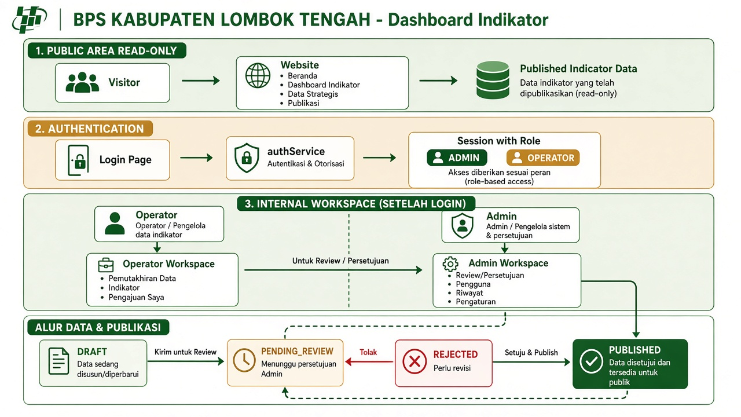
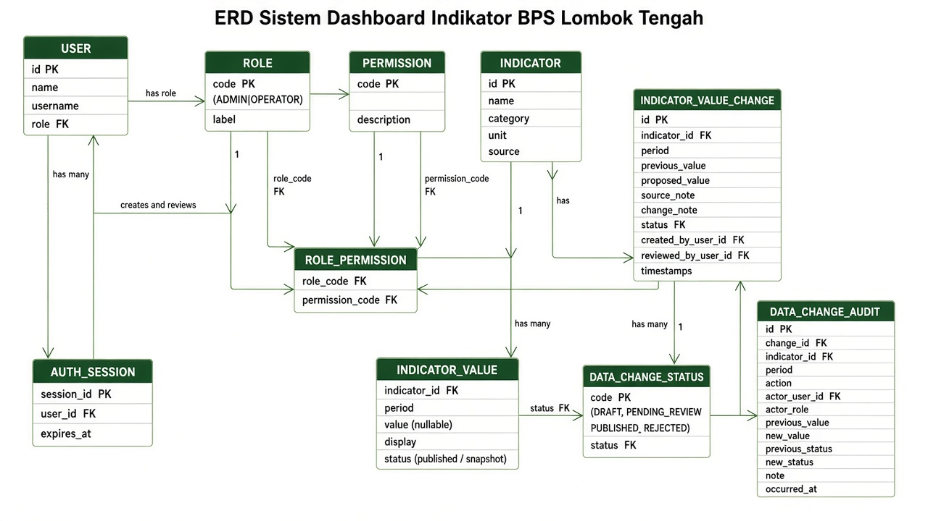
Perancangan Sistem
Diagram alir sistem
ERD: Observation (data resmi) terpisah dari DataChange (usulan)
DRAFT
MENUNGGU REVIEW
DIPUBLIKASIKAN
Ditolak → diperbaiki Operator → diajukan ulang
Notes:
Pembicara: Agus Muliadi (1:30)
Sistem dibangun dengan arsitektur tiga lapis: antarmuka React, layanan API Express, dan basis data yang diakses melalui Prisma.
Keputusan rancangan terpenting terlihat pada ERD di sebelah kanan. Nilai resmi yang tampil ke publik disimpan pada entitas Observation, sedangkan usulan perubahan disimpan terpisah pada entitas DataChange. Karena terpisah, usulan yang belum disetujui secara teknis tidak mungkin mengubah tampilan publik.
Setiap usulan melewati status Draft, Menunggu Review, lalu Dipublikasikan. Bila ditolak, Operator memperbaiki dan mengajukan ulang.

Slide 6
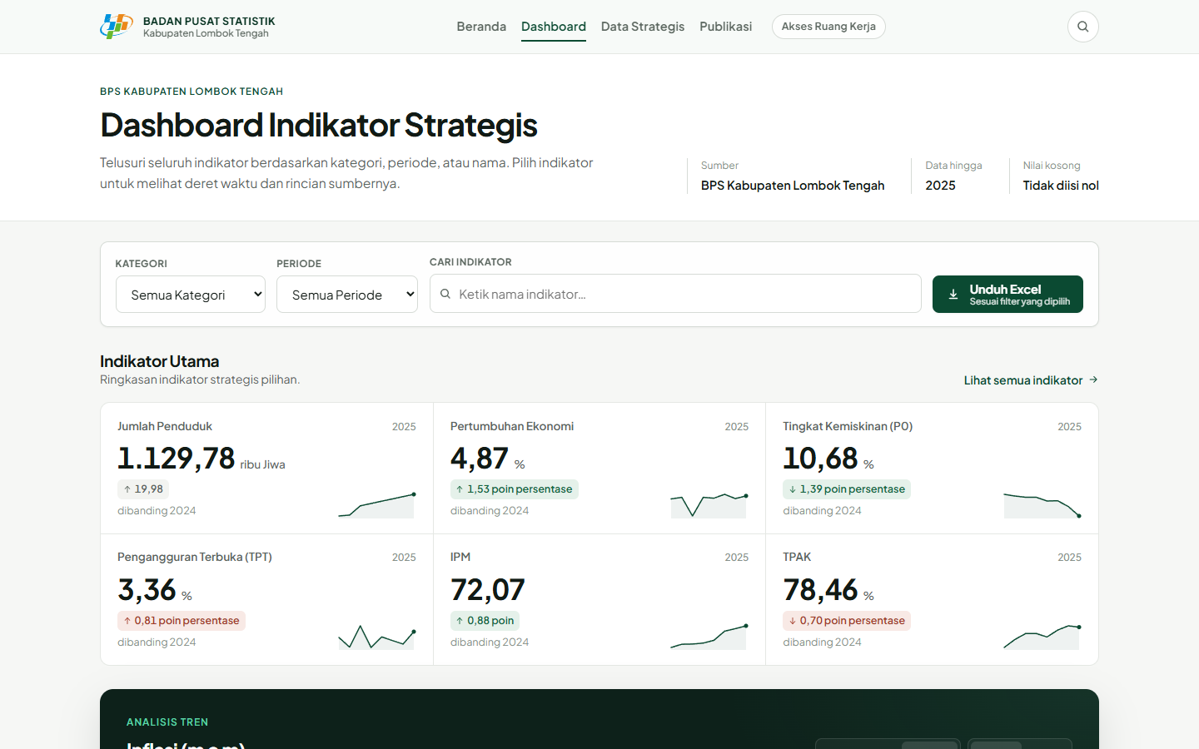
Implementasi: Dashboard Publik
1
Filter dan pencarian
Kategori, periode, kata kunci; unduh Excel sesuai filter
2
Indikator utama
Nilai terbaru, perubahan, dan grafik ringkas
3
Panel rincian
Definisi, satuan, sumber, dan nilai historis
Dashboard Indikator Strategis
Notes:
Pembicara: M. Fahrurrozi (1:15)
Terima kasih. Saya M. Fahrurrozi akan memaparkan hasil implementasi.
Ini adalah dashboard publik. Di bagian atas tersedia filter kategori, periode, dan pencarian, serta tombol unduh Excel sesuai filter. Enam indikator utama menampilkan nilai terbaru, perubahan dibanding tahun sebelumnya, dan grafik ringkas.
Masyarakat dapat membuka panel rincian untuk melihat definisi, satuan, sumber, dan seluruh nilai historis tanpa berpindah halaman. Nilai yang kosong pada data sumber tetap ditampilkan kosong, tidak diisi nol.

Slide 7
Membaca Arah Perubahan dengan Benar
16,26% → 10,68%
Turun 5,58 poin persentase dalam 10 tahun
Membaik
mis. kemiskinan turun
Memburuk
mis. pengangguran naik
Netral
mis. jumlah penduduk
Notes:
Pembicara: M. Fahrurrozi (1:15)
Salah satu fitur yang kami rancang secara khusus adalah penandaan perubahan berdasarkan makna indikator.
Grafik ini menunjukkan persentase penduduk miskin Lombok Tengah yang turun dari 16,26 persen pada 2015 menjadi 10,68 persen pada 2025. Pada banyak dashboard, angka turun selalu diberi warna merah. Padahal untuk kemiskinan dan pengangguran, penurunan adalah perbaikan.
Karena itu sistem kami memberi warna teal untuk membaik dan oranye untuk memburuk. Pasangan warna ini juga kami uji agar tetap dapat dibedakan oleh penyandang buta warna.

Slide 8
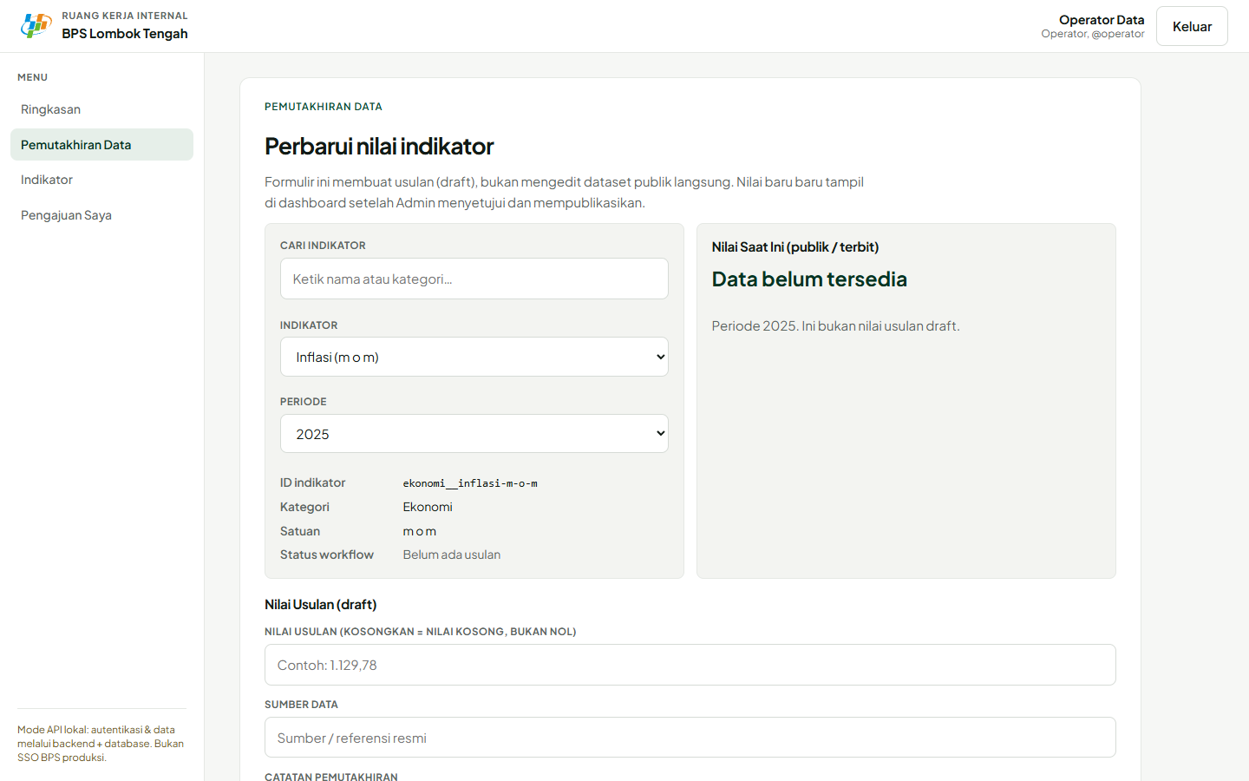
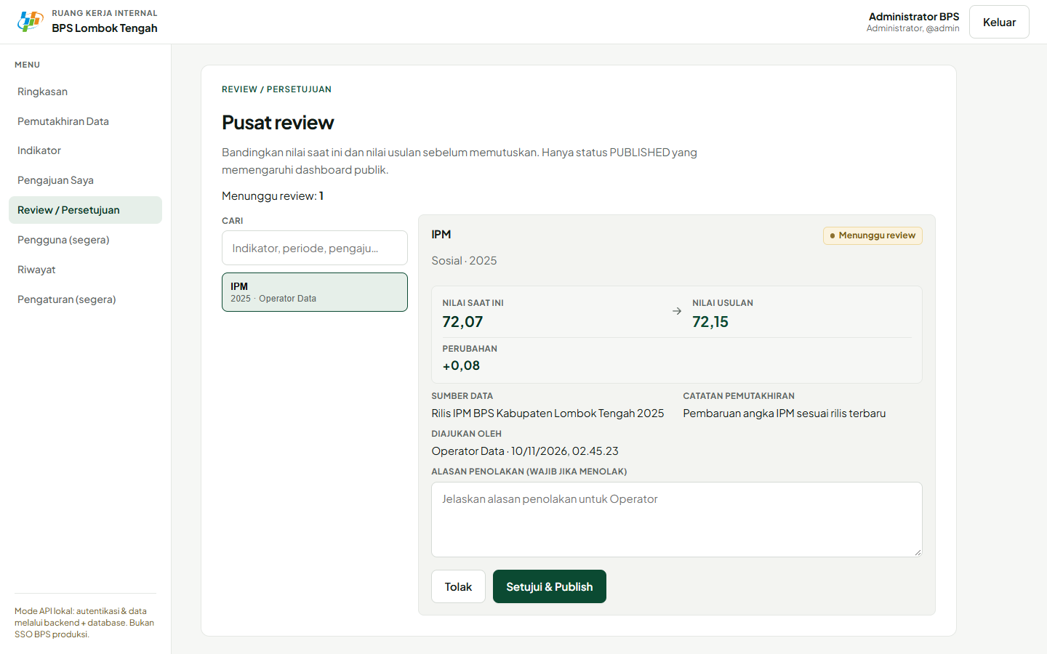
Implementasi: Ruang Kerja dan Persetujuan
1
Operator mengisi nilai usulan di samping nilai resmi, lalu mengajukan review
2
Administrator membandingkan, lalu menolak dengan alasan atau Setujui & Publish
Notes:
Pembicara: M. Fahrurrozi (1:30)
Di ruang kerja internal, Operator membuka formulir pemutakhiran. Nilai resmi saat ini ditampilkan di samping isian nilai usulan, sumber data, dan catatan, sehingga perbandingan jelas sejak awal.
Usulan kemudian masuk ke Pusat Review Administrator, seperti gambar sebelah kanan. Administrator membandingkan nilai lama dan nilai usulan, membaca sumbernya, lalu menolak dengan alasan wajib atau memilih Setujui dan Publish.
Persetujuan langsung memperbarui data publik dan tercatat di riwayat audit beserta pelaku, waktu, nilai lama, dan nilai baru.

Slide 9
Hasil Pengujian
47/47
64/64
17
58
uji API otomatis lulus
uji peramban lulus
skenario uji utama lulus
indikator sesuai baseline (51 sosial, 7 ekonomi)
Skenario kunci yang diuji
Login, logout, dan sesi berakhir dengan benar
Operator tidak dapat membuka halaman review; API persetujuan ditolak HTTP 403
Draft dan pengajuan tidak mengubah data publik sampai disetujui
Penolakan tanpa alasan ditolak validasi; pengajuan ulang kembali ke review
Tampilan tanpa guliran horizontal pada lebar 360–1440 piksel
Notes:
Pembicara: Jizia Farhani Fikri (1:15)
Terima kasih. Saya Jizia Farhani Fikri akan menyampaikan hasil pengujian serta kendala.
Kami menjalankan lima jenis pengujian. Uji API otomatis lulus 47 dari 47 kasus, mencakup login, hak akses tiap peran, alur persetujuan, dan isolasi data publik. Uji peramban menyeluruh lulus 64 dari 64 skenario, termasuk tampilan pada layar 360 hingga 1440 piksel.
Uji integritas data memastikan 58 indikator dengan 51 sosial dan 7 ekonomi sesuai baseline, ditambah pemeriksaan tipe dan build produksi yang seluruhnya lulus. Salah satu skenario penting: ketika Operator memanggil API persetujuan secara langsung, server menolaknya dengan kode 403.

Slide 10
Keputusan Rancangan, Kendala, dan Pengembangan
Keputusan rancangan
Kendala
Pengembangan lanjutan
Autentikasi lokal; SSO BPS belum tersedia
SQLite saat pengembangan, PostgreSQL untuk produksi
Lapisan penyedia data agar siap diganti WebAPI BPS
7 nilai sumber salah format tampilan, mis. “912.879” untuk 912,879
Kini divalidasi sebelum ditampilkan
Spesifikasi infrastruktur BPS belum tersedia
Integrasi SSO dan WebAPI resmi BPS
Modul manajemen pengguna dan pengaturan
Notifikasi pengajuan dan hasil review
Di luar ruang lingkup proyek: SSO BPS, WebAPI resmi BPS, hosting produksi, serta modul manajemen pengguna dan pengaturan.
Notes:
Pembicara: Jizia Farhani Fikri (1:15)
Beberapa keputusan diambil dengan sadar. Kami memakai autentikasi lokal karena spesifikasi SSO BPS belum tersedia, dan SQLite untuk pengembangan dengan rekomendasi PostgreSQL di produksi. Akses data dibuat melalui lapisan penyedia agar kelak dapat diganti dengan WebAPI BPS tanpa mengubah antarmuka.
Kendala yang kami temukan adalah tujuh nilai pada data sumber yang format tampilannya tidak sesuai angka sebenarnya, misalnya 912.879 untuk nilai 912,879 ribu jiwa. Sistem kini memvalidasi format tersebut sebelum ditampilkan.
Untuk pengembangan lanjutan, kami merekomendasikan integrasi SSO dan WebAPI BPS, modul manajemen pengguna, serta notifikasi pengajuan.

Slide 11
Kontribusi Anggota
Baiq Agestia Cahya Ilami
Agus Muliadi
TI21240005 · Ketua Kelompok
[NIM] · [Peran Anggota 2]
Mengoordinasikan kegiatan kelompok; menganalisis kebutuhan, merancang, mengimplementasikan, dan menguji aplikasi Dashboard Indikator Strategis secara menyeluruh; serta menyusun Proposal, Laporan Kemajuan, dan Laporan Akhir (Tugas 1–3).
[Uraian kontribusi Anggota 2]
M. Fahrurrozi
Jizia Farhani Fikri
[NIM] · [Peran Anggota 3]
[NIM] · [Peran Anggota 4]
[Uraian kontribusi Anggota 3]
[Uraian kontribusi Anggota 4]
Notes:
Pembicara: Baiq Agestia Cahya Ilami (0:45)
Berikut pembagian peran dan kontribusi setiap anggota kelompok selama pengerjaan Capstone Project.
Sebagai ketua, saya mengoordinasikan kegiatan kelompok, menganalisis kebutuhan, merancang, mengimplementasikan, dan menguji aplikasi, serta menyusun laporan Tugas 1 sampai Tugas 3. Agus Muliadi, M. Fahrurrozi, dan Jizia Farhani Fikri berkontribusi sesuai peran yang tercantum pada slide.

Slide 12
Kesimpulan
1
Indikator strategis dapat ditelusuri dan diunduh publik tanpa login
Terima kasih
2
Setiap perubahan angka melewati persetujuan Administrator
Sesi tanya jawab
3
Seluruh aktivitas penting tercatat pada jejak audit
4
Seluruh skenario pengujian lulus; siap diintegrasikan dengan infrastruktur BPS
Notes:
Pembicara: Baiq Agestia Cahya Ilami (1:15)
Sebagai kesimpulan, Dashboard Indikator Strategis BPS Kabupaten Lombok Tengah berhasil dibangun dan menjawab ketiga masalah di awal: indikator kini dapat ditelusuri dan diunduh publik, setiap perubahan angka melewati persetujuan Administrator, dan seluruh aktivitas tercatat pada jejak audit.
Seluruh skenario pengujian lulus. Sistem siap menjadi dasar integrasi dengan infrastruktur resmi BPS.
Demikian presentasi dari kami. Terima kasih atas perhatiannya. Kami persilakan Bapak dan rekan-rekan untuk bertanya. Wassalamualaikum warahmatullahi wabarakatuh.

